Slide 1

Educação que transforma
Como os dados da PEDE mostram o impacto do programa — e antecipam quais alunos precisam de ajuda antes da queda
Associação Passos Mágicos · PEDE 2022–2024 Datathon PosTech — Fase 5

Slide 2

Três mensagens, se você só ler este slide
Resumo executivo
1
O programa funciona.
A defasagem moderada/severa caiu de 22,2% para 8,0% em dois anos, e a melhora se confirma na coorte fixa — não é troca de alunos.
2
Engajamento é a maior alavanca.
IEG(Engajamento) e IDA(aprendizagem) puxam juntos o ponto de virada e a nota global (INDE). O efeito é cumulativo: agir em vários eixos rende muito mais.
3
Agora dá para agir antes da queda.
Um modelo preditivo identifica ~3 em cada 4 alunos que piorariam no ano seguinte, entregue como aplicação pronta para a equipe usar.
1

Slide 3
O desafio: transformar 3 anos de avaliações em decisão pedagógica
Contexto e dados
▪ A Passos Mágicos usa a educação para mudar a vida de crianças em vulnerabilidade.
▪ A PEDE mede 7 indicadores (IAN, IDA, IEG, IAA, IPS, IPP, IPV), sintetizados no INDE.
IAN — adequação ao nível
IDA — aprendizagem
IEG — engajamento
IAA — autoavaliação
IPS — psicossocial
IPP — psicopedagógico
IPV — ponto de virada
INDE — índice global (pondera todos os indicadores acima)
▪ Base analisada: 3.030 registros aluno-ano · 1.661 alunos · 2022 a 2024.
▪ A chave RA permite acompanhar o mesmo aluno ao longo dos anos.
▪ Nota metodológica: usamos a base real (abas 2022/2023/2024); o dicionário fornecido descreve um formato antigo e serviu como referência conceitual.
2

Slide 4
Dois anos de programa, em três números
O impacto medido pela PEDE
2022: 22,2% → 2024:
2022: 55,6% → 2024:
8,0%
68,0%
29%
Defasagem moderada/severa
Alunos em pedras superiores
Subiram de pedra
queda de 14 pontos percentuais
Ametista + Topázio
na coorte fixa de 468 alunos (2022→2024)
A coorte fixa (mesmos alunos nos três anos) confirma que a melhora é real — não é efeito da entrada e saída de alunos.
3

Slide 5
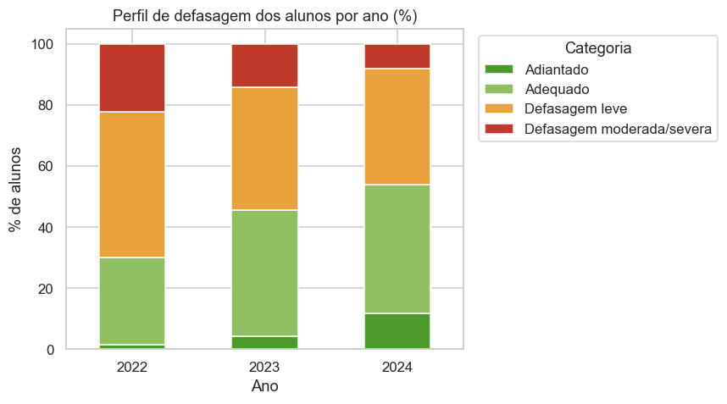
A defasagem caiu pela metade — e mais que dobrou o grupo adequado
Adequação ao nível (IAN)
▪ Defasagem moderada/severa: 22,2% (2022) → 8,0% (2024).
▪ Alunos adequados ou adiantados: 30,1% → 53,8%.
▪ Ainda restam 93 alunos em defasagem moderada/severa.
▪ → Esse é exatamente o grupo que o modelo preditivo ajuda a priorizar.
4

Slide 6
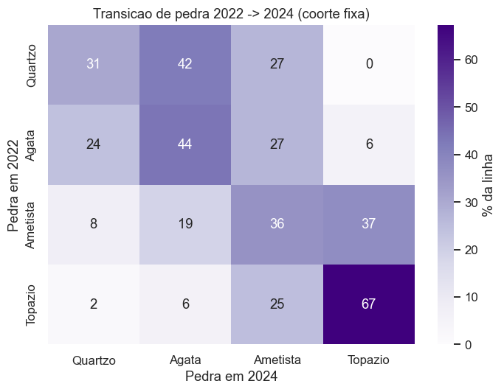
Os alunos sobem de nível: 130 mudaram de pedra para melhor
Efetividade por pedra (Quartzo → Topázio)
▪ Pedras superiores (Ametista + Topázio): 55,6% → 68,0%.
▪ Na coorte fixa, 130 alunos subiram de pedra entre 2022 e 2024.
▪ A matriz de transição mostra mobilidade ascendente consistente.
▪ → Evidência direta do impacto do programa, aluno a aluno.
5

Slide 7
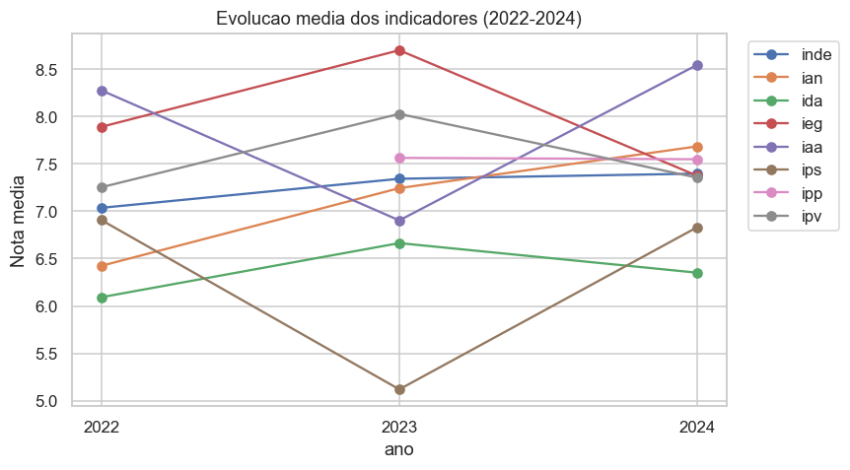
Desempenho e nota global crescem de forma consistente
Desempenho acadêmico (IDA) e INDE
▪ INDE médio: 7,04 → 7,34 → 7,40.
▪ IDA médio: 6,09 (2022) → 6,35 (2024).
▪ Fases iniciais têm IDA mais alto; há queda nas fases de transição.
▪ → As transições de fase merecem acompanhamento reforçado.
6

Slide 8
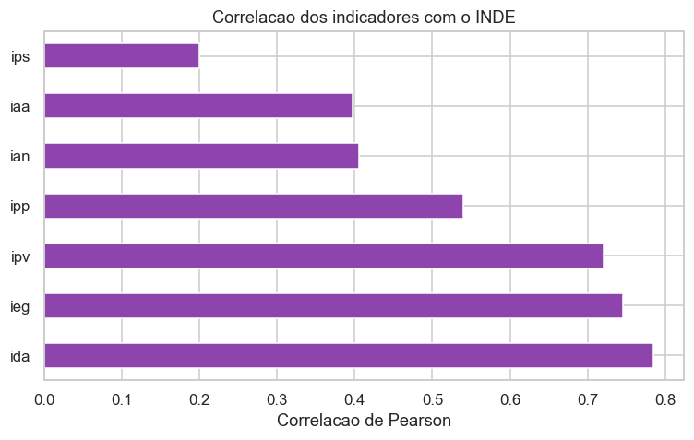
Engajar o aluno move desempenho, ponto de virada e nota global juntos
O que move os resultados
▪ IEG × IDA: r = 0,54 · IEG × IPV: r = 0,56.
▪ Maiores alavancas do INDE: IDA (0,79), IEG (0,75), IPV (0,72).
▪ Principais motores do IPV: IPP (0,61), IEG (0,56), IDA (0,56).
▪ → Engajamento é o ponto de entrada de maior retorno.
7

Slide 9
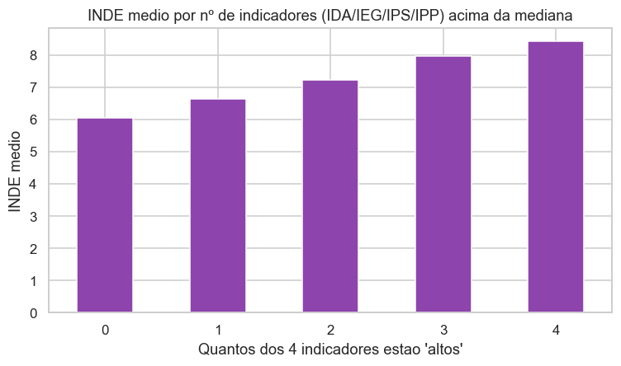
O ganho é cumulativo: agir em vários eixos vale mais que em um só
Multidimensionalidade dos indicadores
▪ Com IDA+IEG+IPS+IPP acima da mediana, o INDE médio vai a 8,42.
▪ Quando nenhum está alto, o INDE médio fica em 6,04.
▪ A regressão recupera os pesos da fórmula do INDE (R²=1,0): IDA e IEG pesam mais.
▪ → Intervenções combinadas rendem mais que esforço isolado.
8

Slide 10
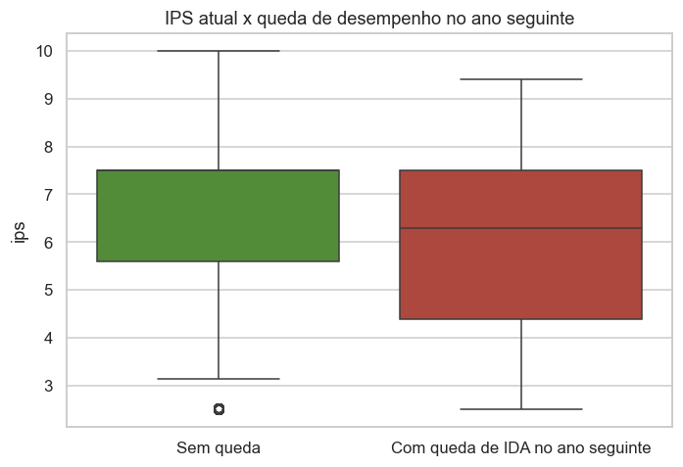
O psicossocial cai antes do desempenho — é o alerta mais precoce
Sinais de alerta (IPS, IAA, IPP)
▪ Quem piora no ano seguinte já tinha IPS mais baixo: 5,80 vs 6,39.
▪ Autoavaliação descolada da realidade: 444 alunos com IAA≥8 e IDA≤5.
▪ IPP capta dimensão complementar ao IAN (r≈0,12), não redundante.
▪ → Monitorar IPS funciona como termômetro antecipado.
9

Slide 11
Do diagnóstico à antecipação
Um modelo que aponta quem vai piorar — antes de piorar

Slide 12
Prevemos a mudança futura, não o retrato de hoje
Como o modelo foi construído
▪ Alvo: probabilidade de a defasagem PIORAR no ano seguinte.
▪ Usa os indicadores atuais do aluno + idade, fase e tempo de casa.
▪ Feature engineering longitudinal via RA · split estratificado 75/25.
▪ Três algoritmos comparados; vencedor: Random Forest.
▪ Cuidado com vazamento: prever a defasagem atual seria trivial (ela deriva de idade e fase) — por isso prevemos a mudança.
11

Slide 13
O modelo antecipa 3 em cada 4 alunos que vão piorar
Resultados e transparência
0,88
73%
51%
AUC (teste)
Recall
Precisão
capacidade de separar quem piora
dos que pioram, quantos capturamos
dos sinalizados, quantos de fato pioram
Assumindo a limitação: cerca de metade dos alunos sinalizados são falsos alarmes. Por isso a ferramenta é de TRIAGEM — ela ordena a fila de atenção, e a decisão final continua sendo da equipe pedagógica.
12

Slide 14
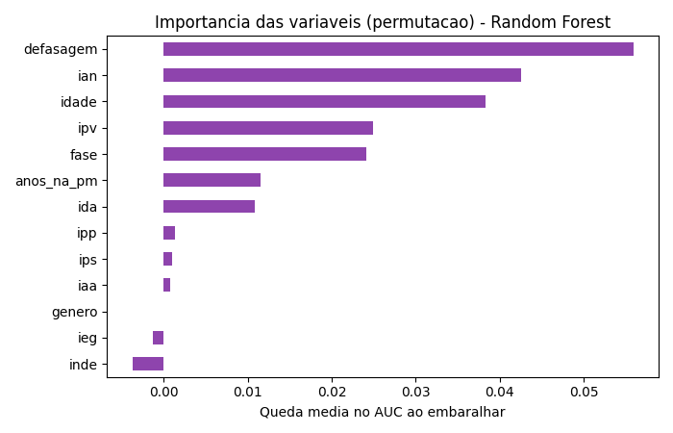
Entre os indicadores pedagógicos, o ponto de virada é o que mais antecipa
O que mais pesa na previsão
▪ Peso maior: defasagem atual, IAN, idade e fase (posição no ciclo).
▪ Entre os pedagógicos, IPV é o mais preditivo — seguido de IDA.
▪ Leitura de negócio: manter o aluno rumo ao ponto de virada protege.
▪ → Reforço de aprendizagem deve andar junto com suporte socioemocional.
13

Slide 15
Entregue como ferramenta, não como relatório
Aplicação publicada e pronta para uso
▪ Simulador: risco de um perfil, com o PORQUÊ e as ações sugeridas.
▪ Turma priorizada: envie a planilha PEDE e receba a fila de atenção.
▪ Histórico do aluno: trajetória 2022–2024 e risco atual.
▪ Panorama: indicadores, pedras e evidências de impacto.
▪ Sobre o modelo: desempenho, limitações e uso responsável.
▪ Relatório em PDF por aluno, pronto para a reunião pedagógica.
Acesse a aplicação
paapps-magicos-datathon-mbjdeucxaqr7pkuodmftr6.streamlit.app
Publicada no Streamlit Community Cloud
14

Slide 16
Três prioridades para a Passos Mágicos
Recomendações
1. Triagem anual com o modelo
Rodar a lista priorizada no início do ciclo e direcionar o acompanhamento para quem tem maior risco.
2. IPS como termômetro precoce
Acompanhar quedas psicossociais: elas antecedem as quedas acadêmicas em um ano.
3. Investir em engajamento (IEG/IPV)
É a alavanca de maior retorno sobre a nota global — e protege contra a defasagem.
Também recomendamos: atenção às fases de transição (onde o IDA cai), trabalho de autopercepção com alunos de IAA alto e IDA baixo, e padronização da coleta (fase, gênero, IPP) para fortalecer as próximas análises.
15

Slide 17
Acessos
▪ App streamlit - link
▪ Diretório Github - Link
Aplicação: paapps-magicos-datathon-mbjdeucxaqr7pkuodmftr6.streamlit.app · Código, notebook e análises no repositório do projeto.

